Slide 1
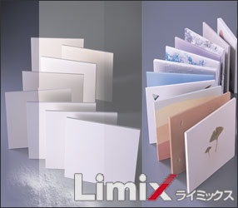
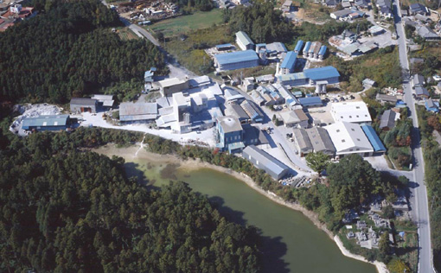
田川産業株式会社
【公司簡介】 地址 〒826-0041 福岡県田川市大字弓削田1924番地 電話 0947-44-2240 FAX 0947-44-8484 WEB SITE http://www.shirokabe.co.jp/ 代表者 行平 信義 創業/設立 1924年 業種 窯業土石製造業、化学工学 保有施設等 工廠面積40,000㎡ 廠房等 8,000㎡ 員工數 32名 資本額 1,000萬日幣
田川產業株式會社有效利用在日本唯一可自給的礦物資源: 石灰石,為生產漆喰的最大供應商而全國聞名,自從1964年 在日本國內最先開始開發既調合漆喰「城kabe」以來, 漆 喰的特別化製造年產量約有6,000頓,以專門製造商的定位 產能占全市場的30%, 45年以來已經穩坐頂級品牌的寶 座。很早之前就開始致力於環境Business,生產對減少CO2效 果很好的非燒成SEEAMIKU,以下水污泥燒卻灰或石炭灰 為原料,開發製造再生產品,擁有高度的技術力及多方面的 設計性,受到很高的評價及得過許多獎項。
【最新產品】 全球最新！ 新材料・漆喰 Seramiku 「Limix」 Limix是將日本原來的傳統材料 「漆喰」以獨有的技術成形,非燒 成的Seramiku. 此產品可維持 「漆喰」原有的質感,高級感,可應 用於地板等,將具有傳統的東西變 身成新材料。 【獲獎記錄】 2007.8 製造產品的日本大賞内 閣総理大臣賞受賞 2004.10 優良設計賞/自然保護設 計獎得獎賞受賞
【小辭典】 漆喰就是古代利用 海草糊的獨特工法, 具有耐火性、耐候 性優良材料,此項 技術長期的被應用 在日本的建築文化 上,即使明治唯新 之後的煉瓦屋或木 屋,也會用此漆喰 工法在煉瓦或木頭 上塗佈很多層的材 料。

Slide 2
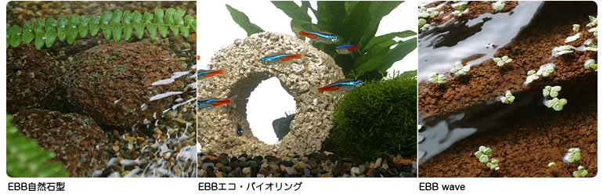
KOYOH株式会社
【公司簡介】 地址 〒835-0006 福岡県みやま市瀬高町坂田169番地 電話 0944-63-3133 FAX 0944-63-6211 WEB SITE http://koyoh.jp/ （英・韓・中） 代表者 古賀 雅之 創業/設立 1960年 業種 混凝土製造、住宅的外觀設計或庭園設計施工 員工數 14名 資本額 1,200万円
KOYOH株式会社創立於1960年。本業是以製造concrete block為主,2000年開始水質淨化用的EcoBio-block(將納豆 菌群封入多孔質石中)商品化。在日本及亞洲各國都有施工的 實蹟。此產品可使河川淨化,在馬來西亞,中國,印度及韓國等 都有被大型國家計畫中採用。此外也致力於水漕等家庭用的 小型產品,在日本國內採用Home Center等物流通路包括量販店 通路.另一方面也開始投入擬真自然生態系的住宅的外觀設計 或庭園設計施工。
【主要產品】 ■主要作用 1.有機物分解 2.惡臭除去 （分解Ammonia） ■用途 1.池塘、湖泊淨化 2.水路 3.養殖場、養鯉場 4.大型水槽 5.觀賞用水槽 ●河川・湖泊・水路・池等有機物 分解・惡臭除去 ●生畜房舍及飼育動物的Ammonia 惡臭污染物的惡臭分解・去除大 腸菌等 ●廚餘收集場的惡臭・衛生管理・ 住家周邊的排水溝的惡臭去除・ 衛生管理
【小辭典】 水質浄化用 EcoBio-block 將水質淨化用微生物菌(納 豆菌)直接封入的產品。產 品很簡單,應用卻很廣泛, 與日本國內及海外的大學 共同研究出具有效果的應 用方法。使自然淨化菌能 固定在河川．湖泊．海洋 等,引出自然界的淨化能 力。將Block放入水中之 後,被封入的納豆菌群會增 生繁殖，將惡臭或水的污 垢去除。

Slide 3
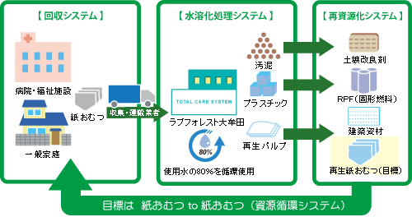
TOTALCARE-SYSTEM株式会社
【公司簡介】 地址 〒812-0013福岡市博多区博多駅東3-9-26 電話 092-433-1033 FAX 092-433-1032 WEB SITE http://www.totalcare-system.co.jp 代表者 長 武志 創業/設立 2001年 業種 使用過的紙尿布水溶化處理、販賣再生PULP 保有施設等 ラブフォレスト大牟田 〒836-0011 福岡県大牟田市健老町466番1 員工數 16名 資本額 11,700万円
Business Model 確立水處理系統，將醫療．介護的現場使用過的紙尿布，回 收再利用。本公司的紙尿布回收系統將「回收系統」，「水 溶化處理系統」，「再資源化系統」三大系統一體化，對 「溫室效果 Gas」及「減少環境負擔」有卓越的貢獻
【獲獎紀錄】 九州NEW Business大賞獎勵賞 ウエステック大賞（産業廢棄物關連）審査委員長特別賞 日本環境經營大賞環境PROJECT賞 大学発Venture Business Model Contest環境貢献賞

Slide 4
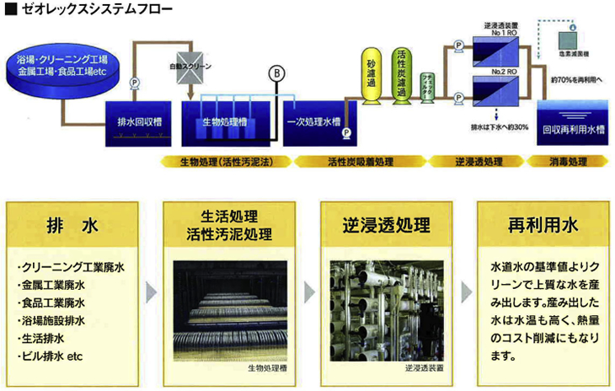
ZEOLITE株式会社
【公司簡介】 地址 〒812-0893 福岡市博多区那珂5丁目1-11 電話 092-441-0793 FAX 092-441-0796 WEB SITE http://www.zeolite.co.jp/ 代表者 河村 恭輔 創業/設立 1969年 業種 水處理計畫、維修、 RO淨水器 員工數 93名 資本額 9,000萬日幣
Zeolote株式会社成立於1969年。從自動過濾裝置開始，展 開水處理相關事業。以逆浸透膜處理為重心進行水處理計畫的 設計•施工•及維修。可對地下水或排水再利用等cost down做 提案。在大型商業機構，飯店等住宿設施，醫院，醫療相關研 發機構等有多數的施工經驗。此外也有經營家庭用•業務用飲用 水事業，在日本國內有兩座工廠，七處營業據點。
【主要產品】 排水再利用系統 Zeorecus 對浴場設施或工廠排出的污水進行生物處理而使其淨化的系。 所謂生物處理就是採用液中膜（RO逆浸透膜）的活性污泥 法，不需要有機物的高濃度或低濃度的沈澱槽，可用低成本即 可處理。使用0.4µm的膜處理過的水品質可令人安心。

Slide 5
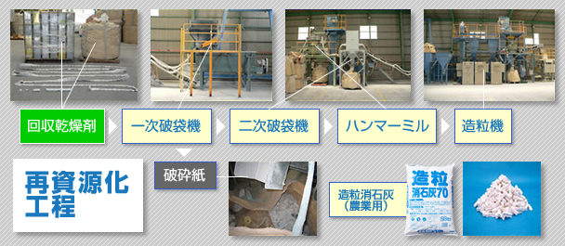
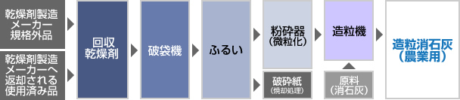
SHITAMA石灰有限会社
【公司簡介】 地址 〒822-0121 福岡県宮若市湯原547番地 電話 0949-54-0329 FAX 0949-54-0719 WEB SITE http://shitama.co.jp/ 代表者 舌間 常雄 創業/設立 1989年 業種 石灰製造販賣、產業廢棄物處理 員工數 10名 資本額 900萬日幣
SHITAMA石灰有限会社 於1887年創業,1989年成立公司,有 百年以上的歷史。 主要是製造跟販賣土壤改良用的消石灰,苦石灰商品。由於原 料石灰的價格變高的緣故,開始乾燥劑用石灰的回收,並成功的 由回收的石灰製造成肥料。此外,也成功的將福岡縣內曾經一 度是廢棄問題的牡蠣殼回收,開發及製造將牡蠣殼當成原料製 作成肥料。以回收為視野做研究開發,商品開發等做法都有得 到很高的評價，也與福岡縣內多處的研究機構有所合作。
【主要產品】 消石灰/苦石灰 使用在食品的乾燥劑,在製造過程中因不幅規格而被退回,因此有大量的回收,但是之前都被廢棄。此外,有關農業用石灰質肥料,由於粉末很多所以在散布時容易飛散,有作業上及對人體影響的課題存在。敝司是日本國內第一家將廢棄的乾燥劑石灰添加當做結合劑, 成功研發出固體狀的石灰質肥料製做方式。開發出對人及環境都好的商品。

Slide 6
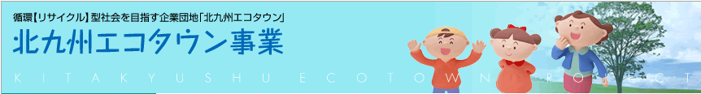
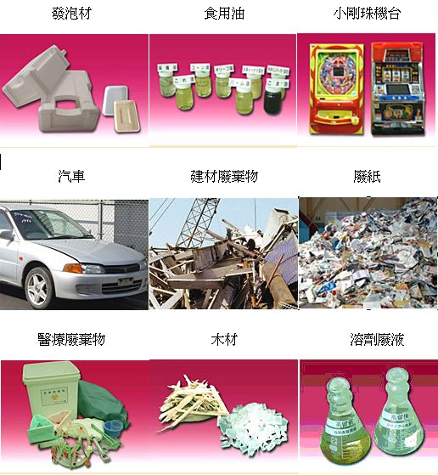
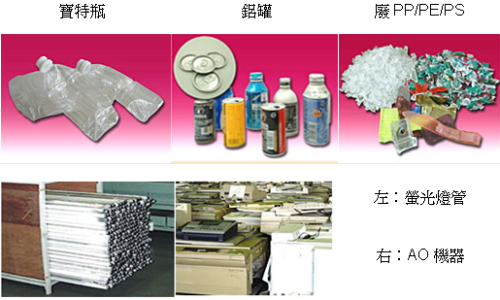
北九州Eco Town
【簡介】 Eco town事業就是「廢棄物能夠當其它產業的原料,最終能夠達到完全無廢棄物」,建立一個資源循環型社會的事業。北九州以環境．Recyle產業振興為主軸，策化「北九州 ECO TOWN PLAN(經濟產業省及環境省的認定)」，將北九州全區執行具體的事業。訂定確定的方向，將環境政策及產業振興政策結合產出獨特的地方政策。
【再利用物品】

Slide 7
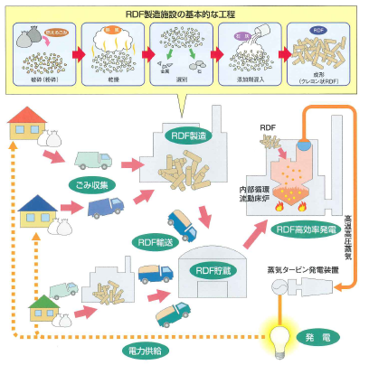
大牟田Eco Town
【簡介】 大牟田市位於福岡縣最南端，與熊本縣相連，幾乎位於九州的中心位置。人口約13萬人。大牟田市自1873年官營炭礦開採以來，100多年來都以炭礦為本市的經濟基盤。但是自1950年代以後，石油取代了炭，本市的基幹產業出現了危機。考量到全球面臨環境暖化、臭氧層破壞、戴奧辛等環境問題日驅嚴重，本市希望能改善日本國內原來大量生產、大量消費 、大量廢棄的社會經濟系統。一方面構築資源循環型社會，一方面也重振本市的基盤產業。 大牟田Eco Town包含了 Recycle Center 、RDF Center 、RDF發電所
RDF (Refuse Derived Fuel):垃圾固化燃燒製造
【小辭典】 RDF (Refuse Derived Fuel):垃圾固化燃燒 由家庭排出的可燃垃圾(包含廚餘)的成份約50%為水分。 RDF就是將其水份乾燥，投入石灰，將其壓縮成固態的燃料。由於乾燥壓縮處理過，固不會再發生惡臭或是腐壞。 一方面也有利運送及儲藏。燃燒時由安定的高溫來處理， 可以減少戴奧辛類的有毒物產生。 RDF發電 RDF發電事業為循環型社會形成的一環，將RDF燃燒時發出的熱能高效回收、發電，目地是要使電能再利用。此外、廣域的收集RDF可以連續燃燒，也可對應小規模的區域不方便處理的戴奧辛類物品。

